Slide 1
XeガスTPCを用いた ニュートリノレス二重β崩壊探索実験AXELのための 高エネルギー分解能読み出し回路の開発
高エネルギー物理学研究室
田中駿祐
2017/2/2
目次
AXEL検出器
読み出し回路への要求・構成
アナログ部の評価
まとめと今後の展望

Slide 2
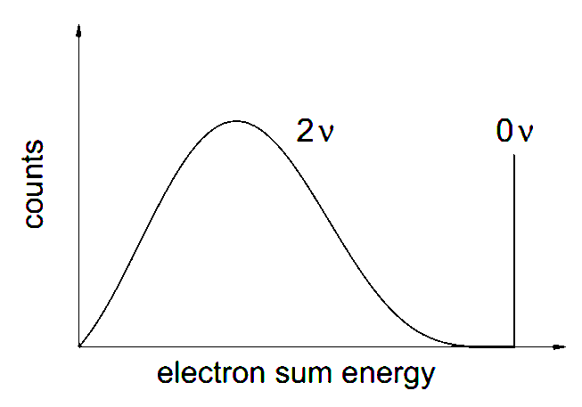
ニュートリノレス二重β崩壊
0νββ崩壊
ニュートリノがマヨラナ粒子
であれば発生する。
非常に稀な崩壊
半減期 >1.1×10²⁶ yr
ニュートリノがマヨラナ粒子なら、
ニュートリノの軽い質量
物質優勢宇宙
などを説明できる可能性がある。
ν
ν⇔ν
電子の運動エネルギーの和
実際の観測では、

Slide 3
AXEL検出器
¹³⁶Xeの0νββ崩壊を観測するための 高エネルギー分解能 高圧Xeガス TPC 検出器
電離電子を、電場によって 検出面までドリフト
3次元的な飛跡： 電子が入射する位置・時間
エネルギー：電子の数
Xeは発生する電離電子数の 統計揺らぎが非常に小さい
0.24%(FWHM)@2458keV
目標0.5%(FWHM)@2458keV
大質量
飛跡検出(背景事象除去)
a few m
◯AXELの最終目標：
エネルギー分解能 0.5%
崩壊核質量 1000kg
◯他実験の現状： ・Xe 10%, 800kg
・Ge 0.2%, 20kg
EZ
scintillation
photons
electrons
PMT
ELCC Plane (MPPC)
¹³⁶Xe 10atm ~1ton
a few 100kV

Slide 4
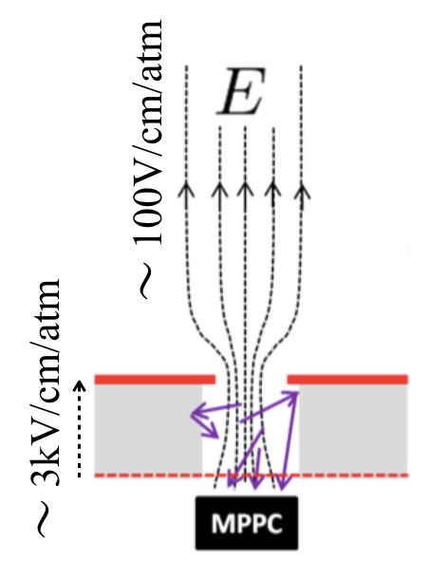
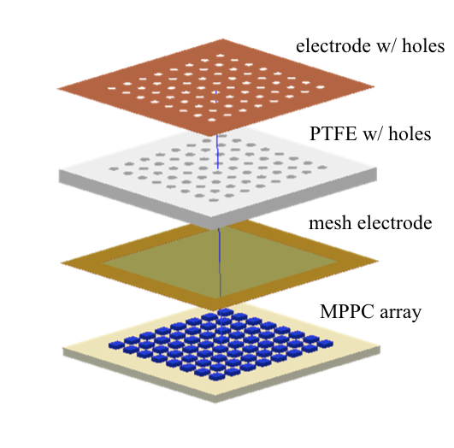
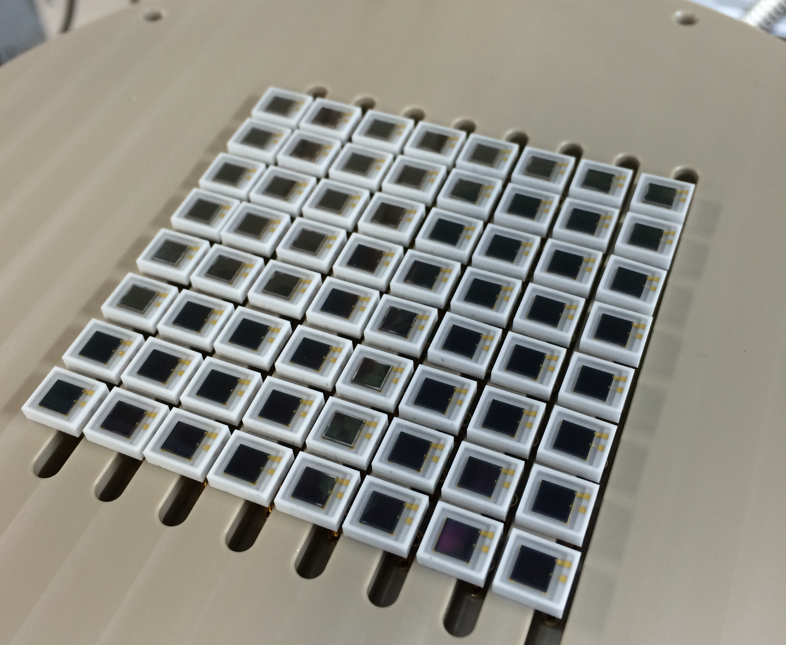
電離電子検出器 (ELCC)
セル状の検出器に、強い電場をかけて電離電子を収集する
脱励起光を用いることで精度の高い増幅が可能
大型化で検出器数が増大するため専用の読み出し回路が必須
現在64ch → 次期検出器1,000ch → 物理探索用50,000ch
MPPC(光検出器)

Slide 5
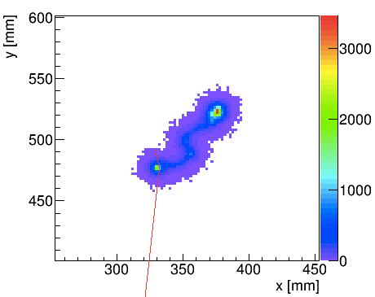
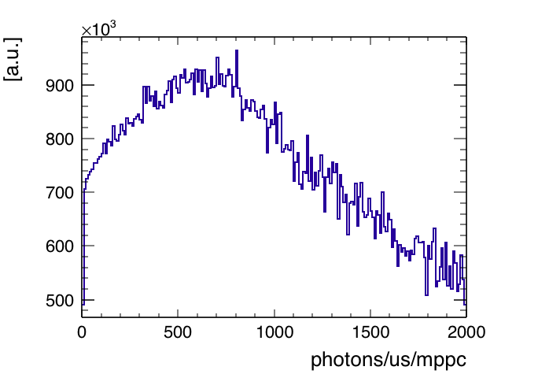
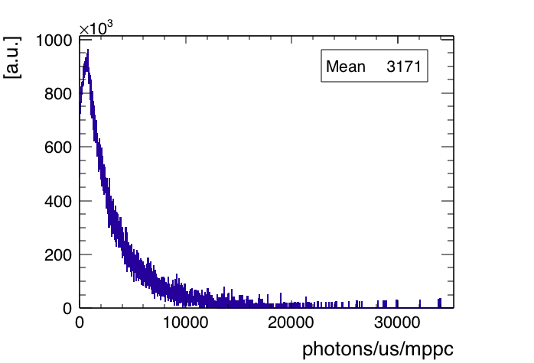
検出器の1セルに入射する電子数
高速荷電粒子が停止する際に大きなエネルギー損失が発生 ➡ 局所的に多くの電離電子が発生する
ドリフト中の電子の拡散が大きい ➡ 電子数個の入射も多い
拡大図
0 500 1000 1500 2000
0 10000 20000 30000
検出器到達時の 典型的な電離電子の広がり
各MPPCに1us間に入射する光子数分布 (光子数で荷重したもの)

Slide 6
読み出し回路への要求
20 〜 35,000個/μsの光子数の正確な測定
3桁のダイナミックレンジが必要
最大150μs継続する信号の読み出し
キャリブレーションのための MPPCの1光子波形(約40ns)の測定
50個/boardのMPPCへの電源供給 および各MPPCへの個別の微調整
低コスト
最大35,000光子
最大150μs

Slide 7
読み出し回路の構成
エネルギー測定用ADC(低速(1MHz), 12bit) ：1個 /ch
キャリブレーション用ADC(高速(50MHz),12bit)：1個 /8ch
HV adjustment
DACs
MPPCs
(50ch)
エネルギー測定部
1MHz, 〜10⁵p.e.
Slow Control
ADCs 〜1MSPS
FPGA
SiTCP
キャリブレーション部
50MHz ,1p.e.〜
CLK & Trig
Multi plexer
ADC 〜50MSPS
CLK
&Trig
トリガー部
(Analog Sum)
Sum amp
HV
a read-out circuit

Slide 8
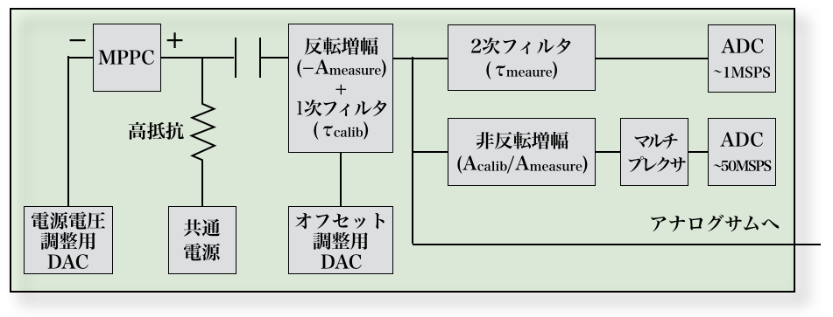
アナログ部の評価
MPPCからの信号をADCに最適な波形に整形する
高エネルギー分解能を達成するために最も大切な部分
2種類の方法で評価
シミュレーションから求めた 0νββ崩壊信号を用いて 回路シミュレータで過渡応答を調べる
試作機を作製し、矩形波の入力やMPPCの測定を行うことで、回路の性能を評価した
エネルギー測定部
キャリブレーション部
Notes:
9

Slide 9
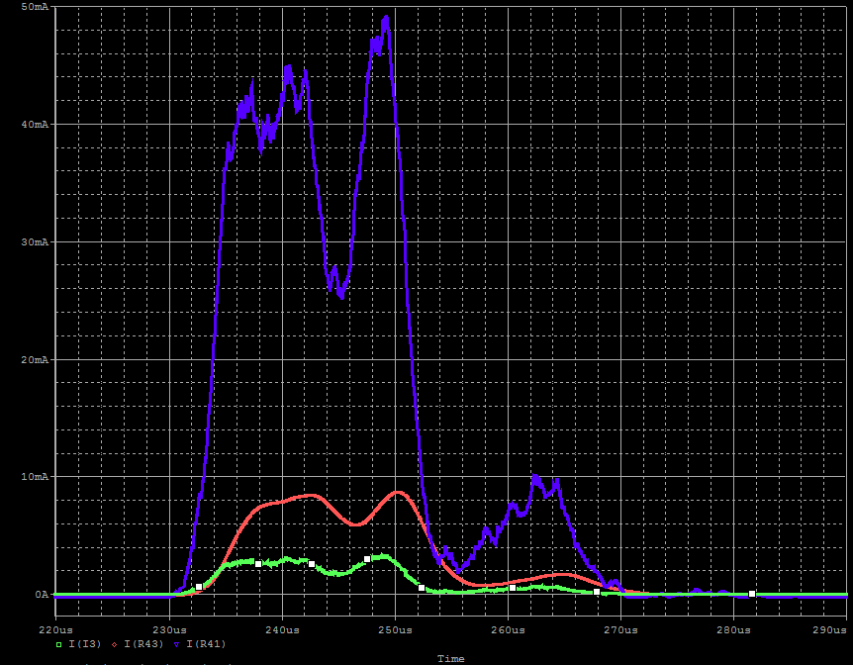
シュミュレーションの概要
Geant4とGarfield++を用いて0νββ崩壊をシミュレート
MPPCの出力波形(回路への入力波形)を算出
PSPICEを用いて 回路の過渡応答を シミュレート
典型的な波形
波形を1usごとに サンプリングし、 12bitでデジタル化 (エネルギー測定部)
キャリブレーション部への出力
エネルギー測定部への出力
回路への入力
Notes:
8

Slide 10
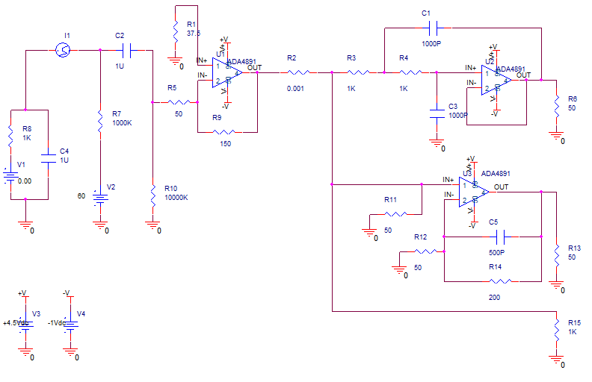
シミュレーションで用いた回路図
反転増幅
(電流電圧変換)
3倍
フィルタ
A：2.3μs
B：4.5μs
MPPC
エネルギー測定部
1K or 2K
1K or 2K
キャリブレーション部
電源電圧 個別調整用 DAC
共通電源
Notes:
7

Slide 11
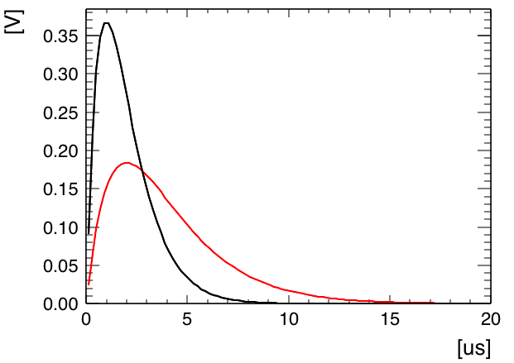
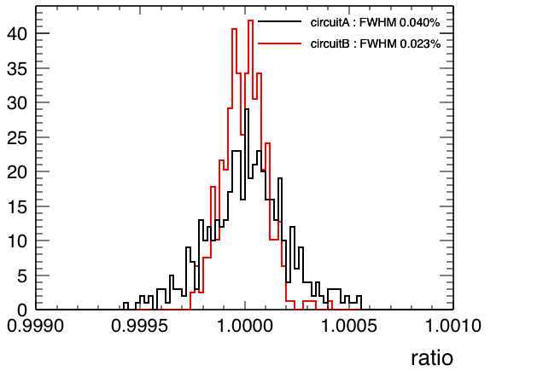
シミュレーション結果 ①
回路B は 回路Aと比べて
時定数が長い = 波形をより鈍らせている
サンプリングタイミングの変化の影響が少ない
時定数(波高が1/eになるまでの時間)
回路A：2.3μs
回路B：4.5μs
回路A：0.040%(FWHM)
回路B：0.023%(FWHM)
インパルス応答
(デルタ関数状パルスに対する応答)
サンプリングタイミング
を変えた際の出力電荷の比
Notes:
6

Slide 12
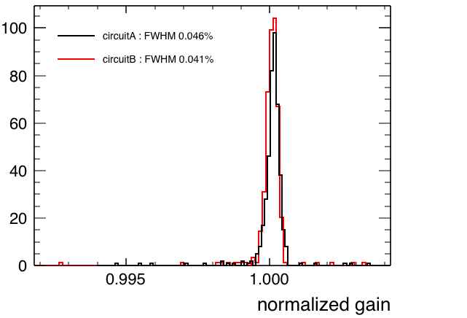
シミュレーション結果 ②
0νββ崩壊信号に対する出力の積分値(全MPPCの和)のゆらぎ
回路A：0.046%(FWHM)
回路B：0.041%(FWHM)
電離電子数のゆらぎ0.24% (FWHM)を十分に下回る
回路Aの方が多少分解能が 悪いものの、時定数が短く 飛跡検出に有利である
回路Aを採用する
分解能をリミットしている 原因は、サンプリングタイ ミングによる誤差
回路A(τ=2.3μs) ：0.046%(FWHM)
回路B(τ=4.5μs)
：0.041%(FWHM)
0νββ崩壊信号に対する積分値のゆらぎ
Notes:
5

Slide 13
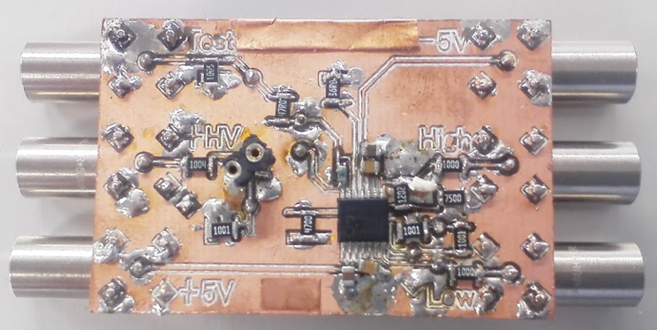
試作機による評価
エネルギー測定部
ファンクションジェネレータで矩形波を生成し、 回路の入力波形と出力波形を取得
入力と出力の積分値を用いて線形性を評価した
キャリブレーション部
MPPCの特性の決定精度 を評価
出力波形
入力波形
作成した試作機
矩形波に対する回路の応答
Notes:
4

Slide 14
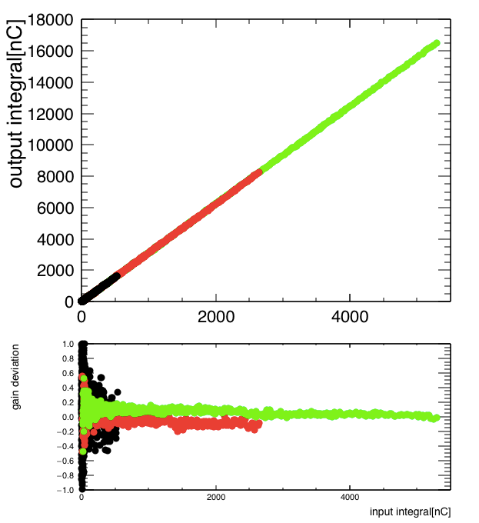
エネルギー測定部の評価
パルス時間幅を変えながら、矩形波を入力した際の非線形性
色の違いは入力電圧の違い
パルス幅や電圧に比例した電荷が出力されるべきだが、 わずかに非線形性が見られる
今回測定した範囲では、 非線形性の最大値は
電圧：0.12%
パルス幅：0.03%
出力積分値[nC]
残差[%]
入力積分値[nC]
Notes:
3

Slide 15
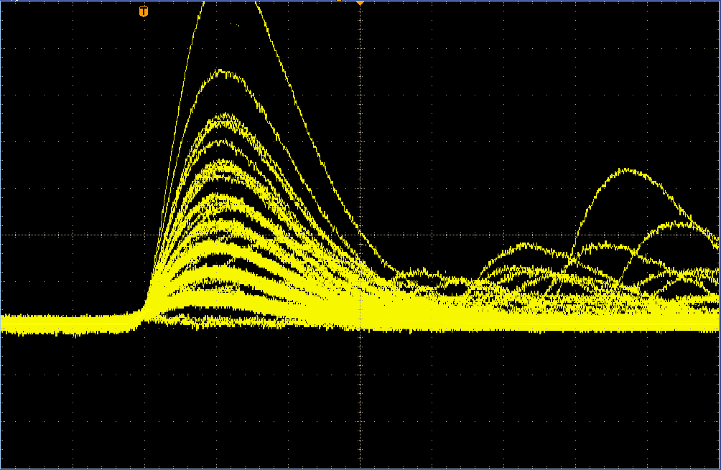
キャリブレーション部の評価
MPPCの通常の増倍率ではクロストークやアフターパルスの影響により、光子数を正確に測定できない
これらの影響を含んだ有効増倍率の測定を行った
MPPCの信号をキャリブレーション部を通じて読み出し、 有効増倍率を1%以下の精度で測定できた
クロストーク
10mV
40ns
アフターパルス
1光子波形
Notes:
2

Slide 16
考察
シミュレーション
➡ 0νββに対するエネルギー分解能：0.046% (FWHM)
試作機
電圧変化に対する非線形性 ：0.12% (max)
パルス幅の変化に対する非線形性：0.03% (max)
MPPCの有効増倍率の決定精度：1% (max)
0νββ崩壊では平均40個程度のMPPCが反応するため分解能への影響は1/ ₄₀ = 0.16% (max)程度
➡ 試作機の非線形性 ：< 0.14% (FWHM)
これらを合わせた分解能は < 0.15% (FWHM)
電離電子数ゆらぎ0.24%(FWHM)を下回る
Notes:
1

Slide 17
まとめと今後の展望
高圧XeガスTPCを用いた 0νββ崩壊探索実験 AXEL
高エネルギー分解能・飛跡検出
多数のMPPCを、高エネルギー分解能 かつ 低コストで 読み出すための専用の回路を開発中
アナログ部のエネルギー分解能として以下を得た。
シミュレーション： 0.046% (FWHM)
試作機 ：< 0.14% (FWHM)
仕様変更に伴う回路の改良とデジタル部の回路図製作を行い、来年度頭には生産を開始したい
Notes:
0

Slide 19
XeガスTPCの特徴
高エネルギー分解能
発生する電離電子数の統計揺らぎが非常に小さい
約0.24%(FWHM)@2458keV
脱励起光を用いた精度の高い増幅が可能
ドリフト中の電子の拡散が大きい → 少光量の入射が多い
拡大図
各MPPCに1usに入射する光子数分布(光子数で荷重したもの)

Slide 20
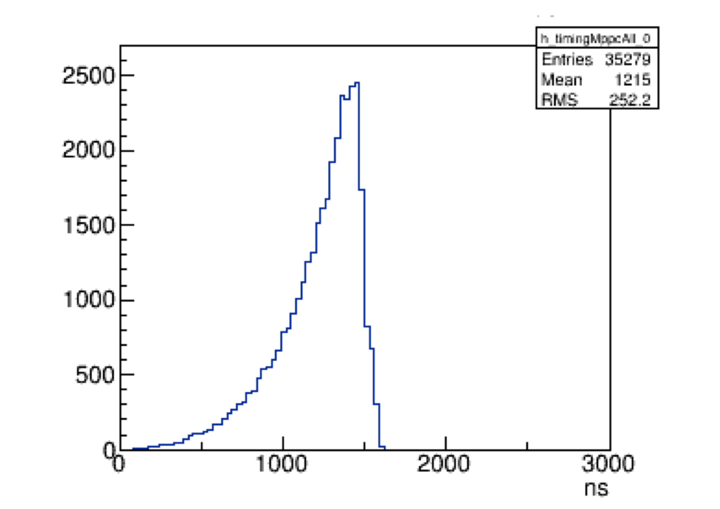
MPPCによって検出される 脱励起光の時間分布

Slide 21
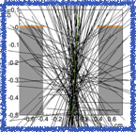
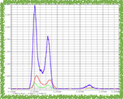
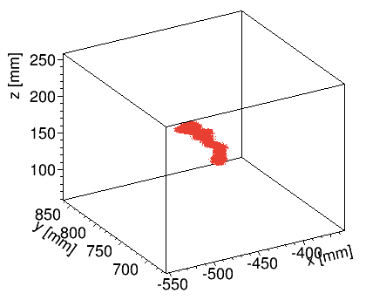
シミュレーションの概要
・Geant4を用いて0νββの飛跡と 電離電子の数を算出
- 各地点でのエネルギー損失とイオン化 エネルギーより電離電子数を求める
- Z位置を用いて ・到着時間の計算 ・XYZ方向へ拡散 を行う
・Garfield++により1電子を加速、Xeの脱励起光を発生させる
- MPPCで観測される 平均光子数とそのタイミングを算出
・PSPICEを用いて回路の応答を評価
- MPPCへの入射光子数から、回路への入力波形を決定
- 回路の出力を1μsごとにサンプリングし、デジタル化する

Slide 22
シミュレーション結果 ①
回路B は 回路Aと比べて
時定数が長い = 波形をより鈍らせている
サンプリングタイミングの変化の影響が少ない
時定数(波高が1/eになるまでの時間)
回路A：2.3μs
回路B：4.5μs
回路A：0.040%(FWHM)
回路B：0.023%(FWHM)
インパルス応答
(デルタ関数状パルスに対する応答)
サンプリングタイミング
を変えた際の電荷の比
サンプリングタイミングの 変化によるゆらぎ = 赤と青の面積比

Slide 23
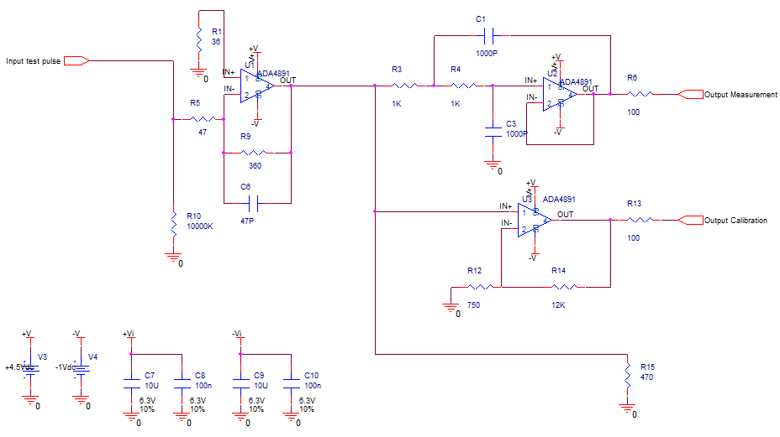
試作機の回路図
反転増幅
(電流電圧変換)
3倍
フィルタ
2.3μs
テストパルス入力
エネルギー測定部
キャリブレーション部
トリガー部

Slide 24
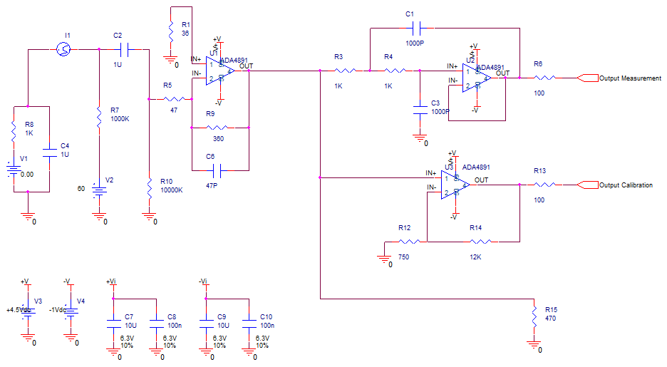
キャリブレーション部の評価(試作機)
反転増幅&フィルタ
(電流電圧変換)
7.7倍・70ns
MPPC
エネルギー測定部
非反転増幅
17倍
キャリブレーション部
トリガー部

Slide 25
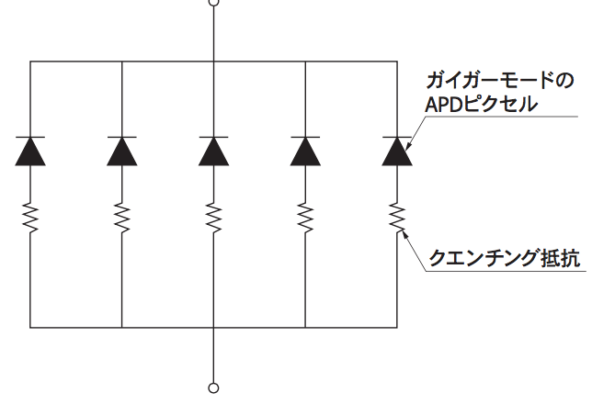
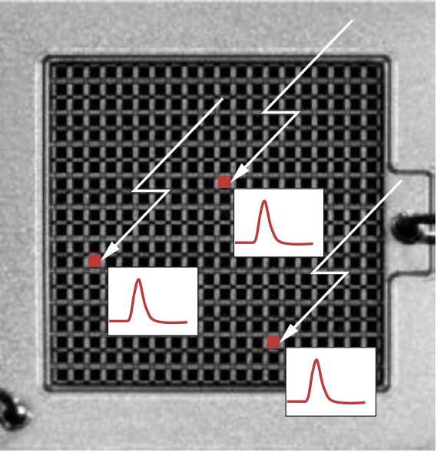
MPPC (Multi-Pixel Photon Counter)
ガイガーモードのAPDピクセル を並列に接続した検出器
各ピクセルの出力波形はほぼ同じで、 MPPCの出力はそれらの和
光子数検出に優れている
素子の熱揺らぎによって、 約1MHzのダークカレントが発生
1つのピクセルが反応すると、 クロストーク・アフターパルスにより 数ピクセルが反応することがある
素子によって適切な電源電圧が異なる
MPPCの模式図
浜松ホトニクス 光半導体素子ハンドブック 第３章

Slide 26
読み出し回路への要求
20 〜 35,000個/μsの光子数の正確な測定
最低でも12bitのADCが必要
最大150μs継続する信号の読み出し
キャリブレーションのための、ダークカレントの測定
MPPCの波形は約40ns
50個のMPPCへの電源供給・各MPPCへの個別の微調整
低コスト

Slide 27
有効増倍率の測定方法
クロストーク・アフターパルス確率を考慮した有効増倍率 = 1光子が反応した際に出力される平均電荷量を求めたい
アフターパルスのせいで、正確な反応数がわからない
そこで、一定時間幅の領域をランダムに決定し、 Nall：全イベント数、N0 ：信号のないイベント数 を求める
ポアソンの確率：
から、領域内の平均反応数μを求める

Slide 28
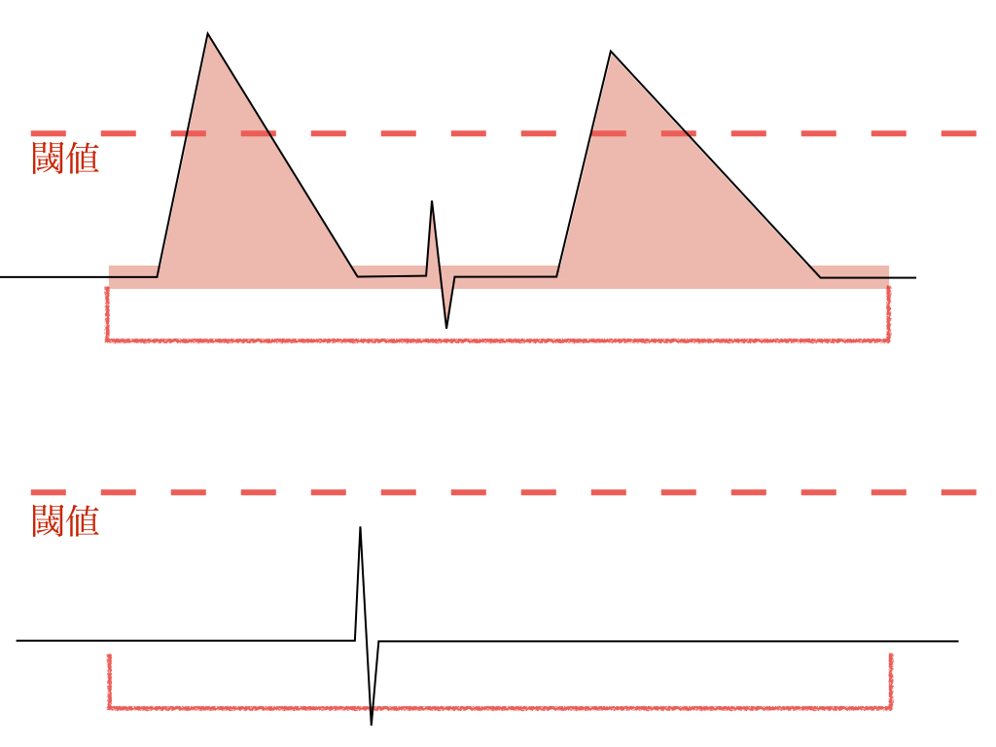
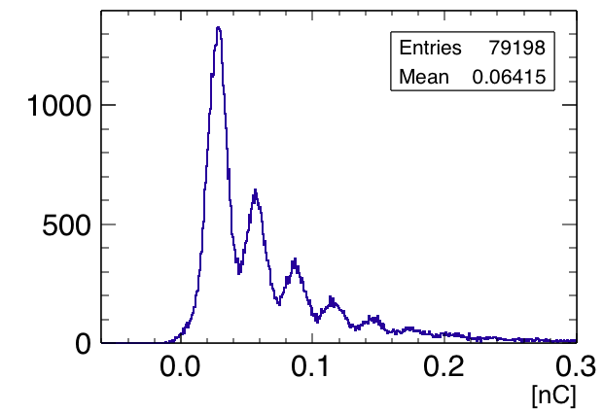
有効増倍率の測定方法
閾値を設けることで、N0を正確に測定できる
平均反応数μを正確に求められる
有効増倍率 =〈Q〉/μe
μ : 積分範囲に含まれる反応の数の平均値
〈Q〉: 積分範囲内の平均電荷量
e ：素電荷
←模式図
ダークカレント の積分値分布→

Slide 29
0.1V
0.5V
1.0V
電圧依存性
gain(傾き)
0.1V：3.1148
0.5V：3.1139
1.0V：3.1151
ゆらぎ：0.121%

Slide 30
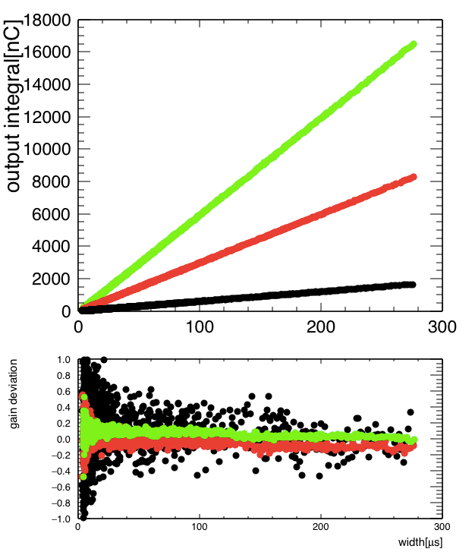
0.1V
0.5V
1.0V
パルス幅依存性
傾き
0.1V：-1.74e-06
0.5V：-2.43e-07
1.0V：-7.66e-08
最大パルス幅150μs
0.026%
パルス幅依存性

Slide 31
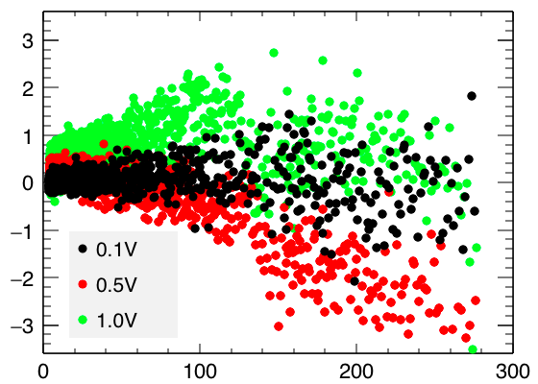
エネルギー測定部の評価
パルス時間幅を変えながら、矩形波を入力した際の非線形性
色の違いは入力電圧の違い
パルス幅や電圧に比例した電荷が出力されるべきだが、 わずかに非線形性が見られる
今回測定した範囲では、 非線形性の最大値は
電圧：0.12%
パルス幅：0.03% (修論の値から修正しました)
出力電荷の入力電荷に対する
線形フィットとの差[nC]
パルス時間幅[μs]

